Slide 1

GDDX 大数据中级班
消息队列Kafka
主讲：Cloudy
Notes:
http://www.csdn.net/article/2015-04-03/2824407

Slide 2
Kafka
Kafka是LinkedIn开源出来的一个高吞吐的分布式消息系统。
使用scala开发，支持多语言客户端（c++、java、python等）
其具有以下特点：
1) 支持高Throughput（高吞吐量）的应用，多分区。
2) 无需停机即可扩展机器
3) 持久化：通过将数据持久化到硬盘以及replication（副本）防止数据丢失。
4) 支持online和offline的场景，实时消费和离线消费两种都支持。。
offline消费：定期消费一次，比如按小时或天。离线计算。Spark、Mapreduce。
传统的消息队列产品：
Jboss里的jms ，单分区（无分区），只有一个点进行数据读写。
Rocketmq，阿里开源的，多实例的，和Kafak区别较大，支持多分区。前身是MetaQ，MetaQ是基于Kafka内核进行开发的。
Kafka——》MetaQ——》Rocketmq

Slide 3
平台架构核心部分
电商大数据平台
网站
Kafka
Spark Streaming
Hadoop
Hive
offline消费
APP
Storm、Spark Streaming
实时计算
online消费

Slide 4
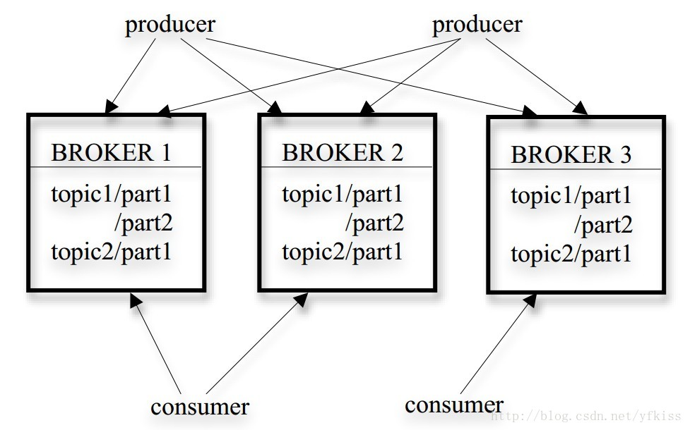
Kafka内部架构
Broker：服务端进程，消息中间件
处理结点，
一个kafka节点就是一个broker
Producer：消息发布者 Consumer：消息订阅者。
Broker就是集群的节点，增加Broker进行
扩容集群。
Topic：
order_topic
visit_topic

Slide 5
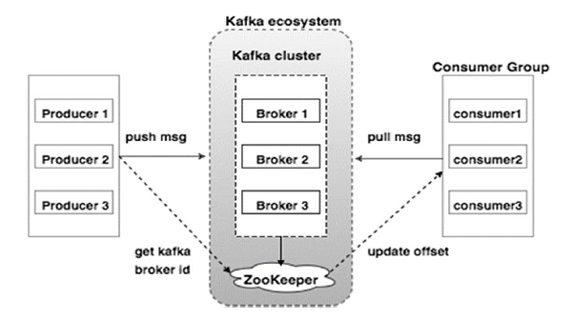
Kafka集群架构
轮询：平均
Kafka集群：无中心设计（不是不需要中心Master，而是内部会字段选举中心，通过ZK的选举机制）
有中心设计：master/salve架构，HDFS/MR，单独故障

Slide 6
Message 消息
kafka的消息分几个层次： 1) Topic：一类消息，例如page view日志，click日志等都可以以topic的形式存在，kafka集群能够同时负责多个topic的分发。
2) Partition： Topic物理上的分组，一个topic可以分为多个partition(默认是2个)，每个partition是一个有序的队列。partition中的每条消息都会被分配一个有序的id（offset，消费位置）。分区会分布在多台Broker上。每个partition上是严格的FIFO（先进先出策略），整个Topic上是不严格的FIFO。
3) Message：消息，最小订阅单元

Slide 7
消息处理流程
数据流程： 1. Producer根据指定的partition方法（round-robin、hash等），将消息发布到指定topic的partition里面。
写数据时，可以指定写topic的哪个分区。
例如某Topic有24分区，一天有24亿行数据，默认partition方法下数据均匀分布在各个分区上。
如某topic（order20170101）建24个分区，每个分区存1个小时的数据。消费时指定对应的分区消费数据，供按小时离线消费写HDFS（供Hive用）。这个方式性能差，读写时负载在一个Broker上。
2. kafka集群接收到Producer发过来的消息后，将其持久化到硬盘，并保留消息指定时长（可配置，默认7天），而不关注消息是否被消费。

Slide 8
3. Consumer消费方式：Push和Pull
push：服务端推送给客户端（consumer），增加了服务端的压力，服务端需要维护每个Consumer的offset。kafka不支持这个模式，说白了就是淘汰了这种低效的模式。
pull：Kafka唯一消费模式。拉，Consumer主动去拉取数据，自己维护自己的offset。对我们开发来讲，稍微麻烦些，因为需要我们自己维护offset。

Slide 9
提问
Spark Streaming的源头如果是文件或Mysql/Oracle 会有什么问题？
1、当消费端重启后无法知道上次消费的位置，只能从头开始消费；
2、不支持多并发。

Slide 10
Kafka如何实现高吞吐量？
High Throughput是kafka需要实现的核心目标之一，为此kafka做了以下一些设计： 1）数据持久化磁盘：消息不在内存中cache，直接写入到磁盘，充分利用磁盘的顺序读写性能，所以broker没有内存压力。 2）zero-copy：大大提高了应用程序的性能，减少IO操作步骤。
zero-copy的介绍：
https://blog.csdn.net/u013256816/article/details/52589524
3）数据批量发送 4）数据压缩 5）Topic划分为多个partition，提高parallelism （并行度）

Slide 11
负载均衡 load balance&HA
Kafka如何实现负载均衡的？
1) producer根据用户指定的算法，将消息发送到指定的partition。
这里说的指定的算法，实际就是分区方式，比如按小时。
2) 存在多个partiiton，每个partition有自己的replica（副本），每个replica分布在不同的Broker节点上。
3) 多个partition时需要选取出leader partition（通过zk的选举机制），leader partition负责读写，并由zookeeper负责fail over（快速失败，即leader挂后会立刻再选举一个）。
4) 通过zookeeper管理broker与consumer的动态加入与离开。

Slide 12
读写负载均衡
Broker1
Broker2
p 为主分区
q为副分区
假如副本为2
order_topic
p1
q2
p3
order_topic
q1
p2
q3
每个Partition均有一个主和1个或多个副分区，主分区进行读写，副分区用于备份。

Slide 13
扩容
当需要增加broker节点时，新增的broker会向zookeeper注册，而producer及consumer会根据注册在zookeeper上的watcher感知这些变化，并及时作出调整。
Broker的增减过程均不需要重启Kafka集群。

Slide 14
Kafka集群搭建
CDH 5 环境
Apache Kafka 搭建方式
注：即使有CDH环境，也可以安装Apache Kafka。

Slide 15
CDH5 下 Kafka 集群添加
一、在线下载安装
二、手工离线安装
不能联网的情况下，以2.1.0为例：
http://archive.cloudera.com/kafka/parcels/2.1.0/
把KAFKA-2.1.0-1.2.1.0.p0.115-el6.parcel
KAFKA-2.1.0-1.2.1.0.p0.115-el6.parcel.sha1（后缀1去掉）
manifest.json 下载下来，放到cm server的/opt/cloudera/parcel-repo下，然后添加kafka服务即可。

Slide 16
kafka版本选择
自0.10 开始，API发生巨大变化。
课程选择0.8.2.2

Slide 17
Apache Kafka集群搭建步骤
1. 安装Zookeeper集群，略。
2. Kafka下载：
如何选择兼容的Kafka版本？都兼容，0.10 以后API变化较大。
wget https://archive.apache.org/dist/kafka/0.8.2.2/kafka_2.11-0.8.2.2.tgz
解压 tar zxvf kafka_2.11-0.8.2.2
kafka使用scala编写，需要下载scala相关的库.
2.11是Scala版本，0.8.2.2是Kafka版本
3. 配置config/server.properties
broker.id为依次增长的：0、1、2、3、4，集群中唯一id
log.dirs设置到大硬盘路径下
num.network.threads
num.partitions ，默认分区数
num.io.threads 建议值为机器的核数；
zookeeper.connect 设置为zookeeper Servers 列表，各节点以逗号分开；

Slide 18
Kafka 启动、创建topic
在kafka的部署目录下，在各个节点上通过如下命令来启动：
$ nohup bin/kafka-server-start.sh config/server.properties &
[root@master ~]# jps
3098 ZooKeeperMain
3037 Kafka
创建topic：
$ bin/kafka-topics.sh --zookeeper 192.168.1.107:2181,192.168.1.108:2181
--topic topicName --replication-factor 1 --partitions 1 --create
其中， --topic 定义topic名
--replication-factor 定义副本数
--partitions 定义分区数

Slide 19
查看全部Topic：
bin/kafka-topics.sh --zookeeper 192.168.1.107:2181,192.168.1.107:2181 --list
删除Topic：
./kafka-topics.sh --topic topicName --delete --zookeeper 192.168.1.107:2181,192.168.1.107:2181
查看Topic明细：
./kafka-topics.sh --topic test --describe --zookeeper 192.168.1.107:2181,192.168.1.107:2181

Slide 20
生产和消费
Productor：
bin/kafka-console-producer.sh --broker-list
192.168.1.107:9092,192.168.1.108:9092 --topic topicName
Consumer:
bin/kafka-console-consumer.sh --zookeeper 192.168.1.107:2181,192.168.1.107:2181 --topic topicName --from-beginning

Slide 21
异常处理
如果报异常：
Failed to load class "org.slf4j.impl.StaticLoggerBinder"
解决方法：
下载slf4j-1.7.6.zip
wget http://www.slf4j.org/dist/slf4j-1.7.6.zip
解压
unzip slf4j-1.7.6.zip
把slf4j-nop-1.7.6.jar 包复制到kafka libs目录下面

Slide 22
配置文件config/server.properties 中配置项：
broker.id | 整数，建议根据ip区分
log.dirs | kafka存放消息文件的路径， | 默认/tmp/kafka-logs
port | broker用于接收producer消息的端口
zookeeper.connnect | zookeeper连接 | 格式为 ip1:port,ip2:port,ip3:port
message.max.bytes | 单条消息的最大长度
num.network.threads | broker用于处理网络请求的线程数 | 如不配置默认为3，server.properties默认是2
num.io.threads | broker用于执行网络请求的IO线程数 | 如不配置默认为8，server.properties默认是2可适当增大，
queued.max.requests | 排队等候IO线程执行的requests | 默认为500
host.name | broker的hostname | 默认null,建议写主机的ip,不然消费端不配置hosts会有麻烦
num.partitions | topic的默认分区数 | 默认2
log.retention.hours | 消息被删除前保存多少小时 | 默认1周168小时
auto.create.topics.enable | 是否可以程序自动创建Topic | 默认true,建议false
default.replication.factor | 消息备份数目 | 默认1不做复制，建议修改
num.replica.fetchers | 用于复制leader消息到follower的IO线程数 | 默认1

Slide 23
注意事项
1、ssh无密码访问
CDH版本不需要设置，因为CDH版本集群间通过相同账号密码访问。

Slide 24
官方例子包
熟悉普通生产和消费

Slide 25
Spark 消费kafka
http://spark.apache.org/docs/2.2.0/streaming-kafka-integration.html 说明

Slide 26
THANK YOU

